Slide 1
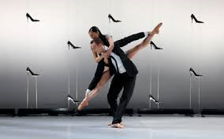
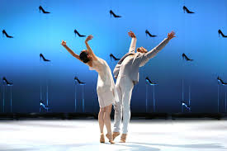
Cendrillon Jeudi 15 Janvier à 20H45 Centre d’Art et de Culture de Meudon
Musique de Serge Prokofiev
Chorégraphié par Thierry Malandain
Dansé par le Centre Chorégraphique National de Biarritz
Prix des places/ élève= 7 euros
Renseignements auprès de Mme Burési

